Slide 1

기사 시험 접수, 취소를 편리하게!
기사 시험 신청 시스템
대덕인재개발원 초급 프로젝트
4조 만두네
(이혜진, 김선민, 정은비)

Slide 2



목 차
이혜진
조원 소개 및 역할 분담
주제 선정 배경
개념/논리/물리 ERD
UML 다이어그램
구현 예시
전체 프로세스 흐름도
프로젝트 시연
Q&A

Slide 3

조원 소개 및 역할 분담
이혜진
작지만 옹골찬 4조 만두네
조장
이혜진
김선민
정은비
회원가입,로그인 기능 및 DB 구현
시험 접수 기능 및 DB 구현
콘솔 UI 기능 및 DB 구현

Slide 4

주제 선정 배경
이혜진
초급 프로젝트의 취지인 CRUD를 사용할 수 있는 주제로 시험 접수 시스템을 선정하였고,
사용자가 직접 회원가입을 하고 시험 과목 및 수험장을 직접 선택하여 능동적인 참여를 할 수 있도록
JAVA 프로젝트와 DB를 연동해 프로그램을 구현하였습니다.

Slide 5
개념 ERD
이혜진
아이디
수험장
번호
이름
시간
회원관리
1
N
1
1
수험장
비밀번호
접수
날짜
N
전화번호
이메일
1
수험장
시험정보
시험코드
시험명
응시료

Slide 6
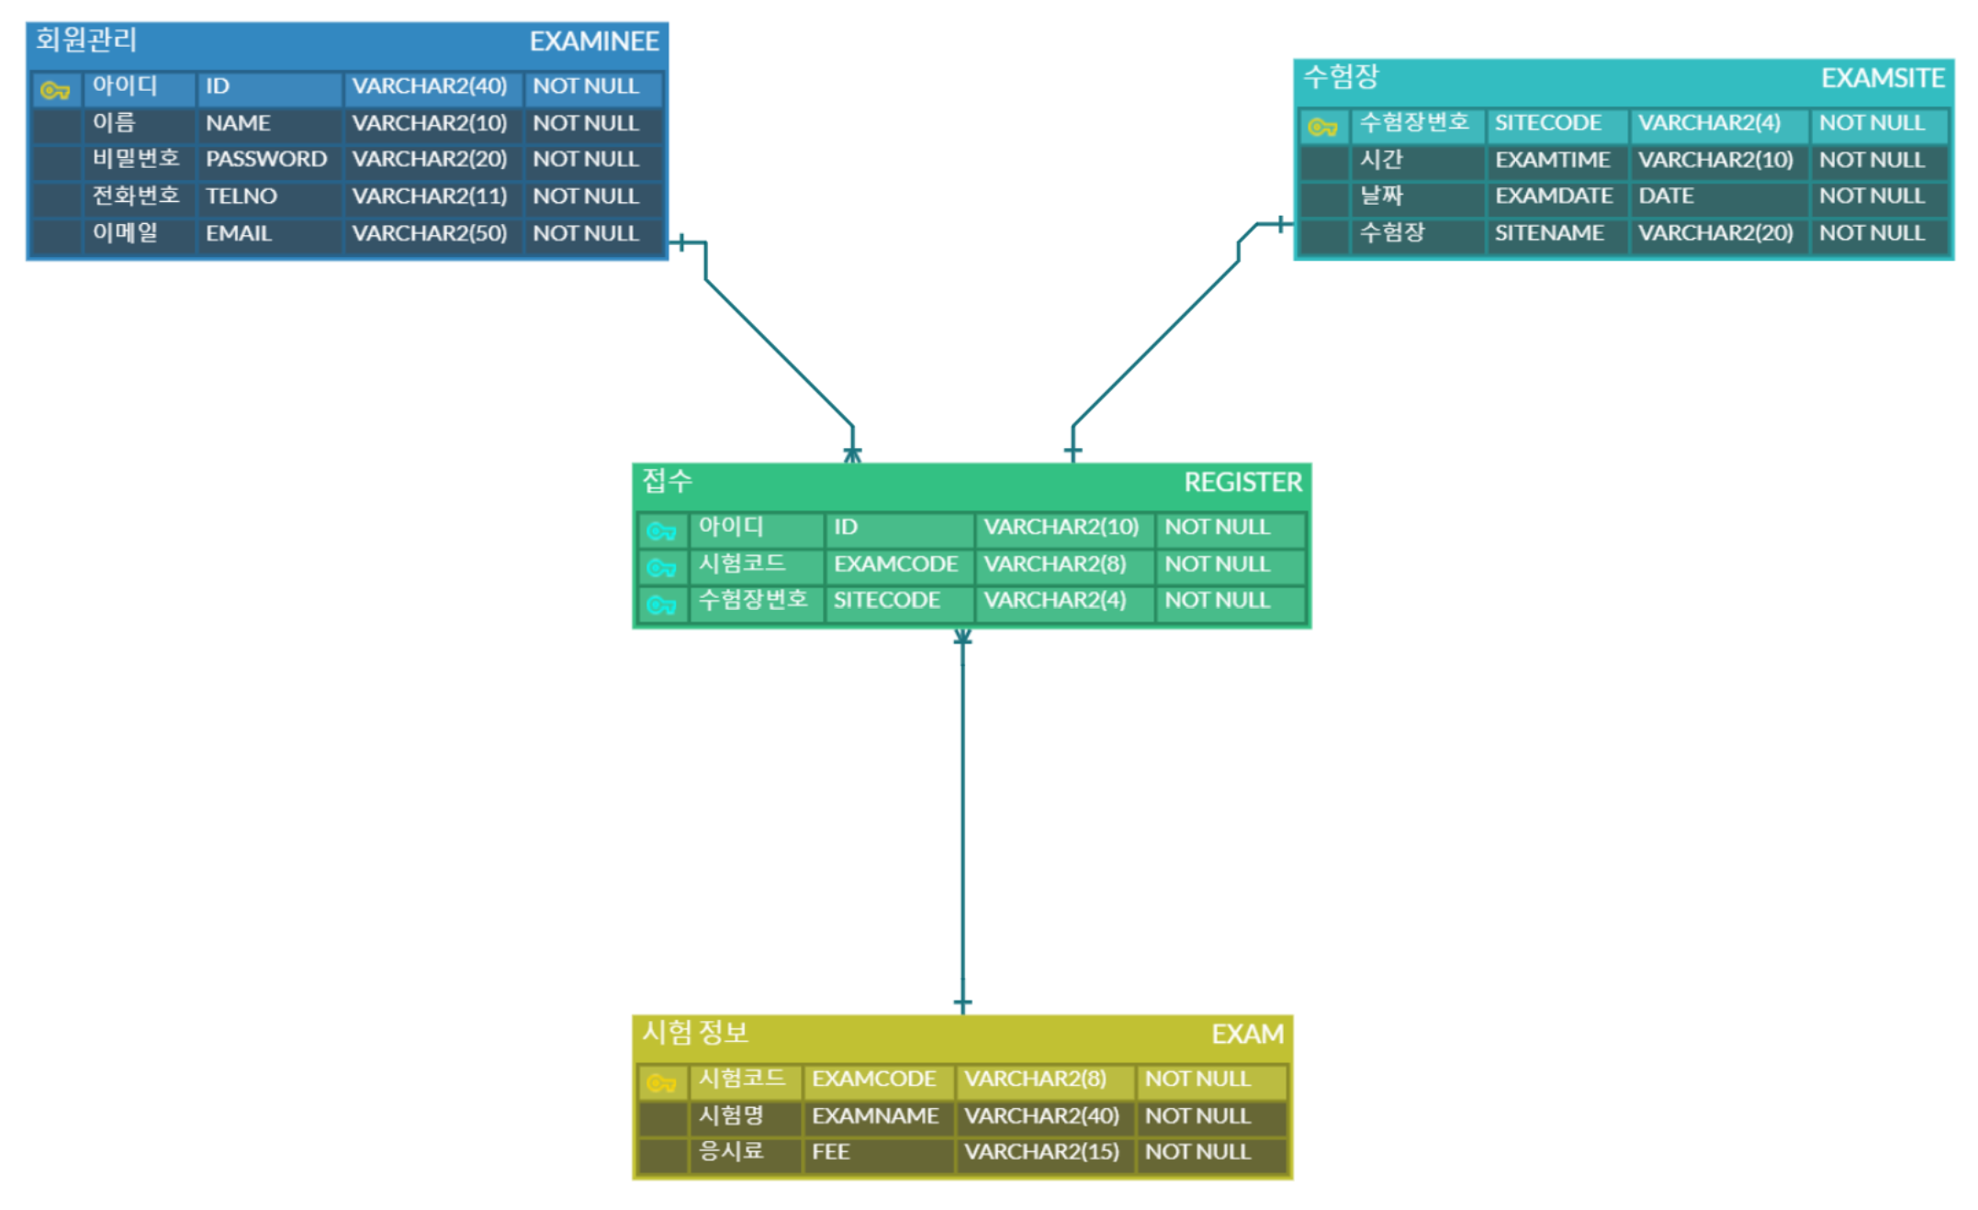
논리/물리 ERD
이혜진

Slide 7
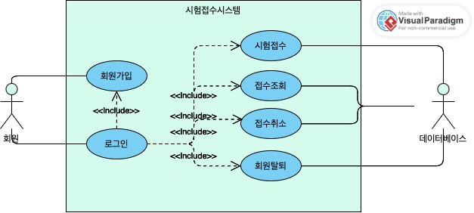
유스케이스 다이어그램
이혜진

Slide 8
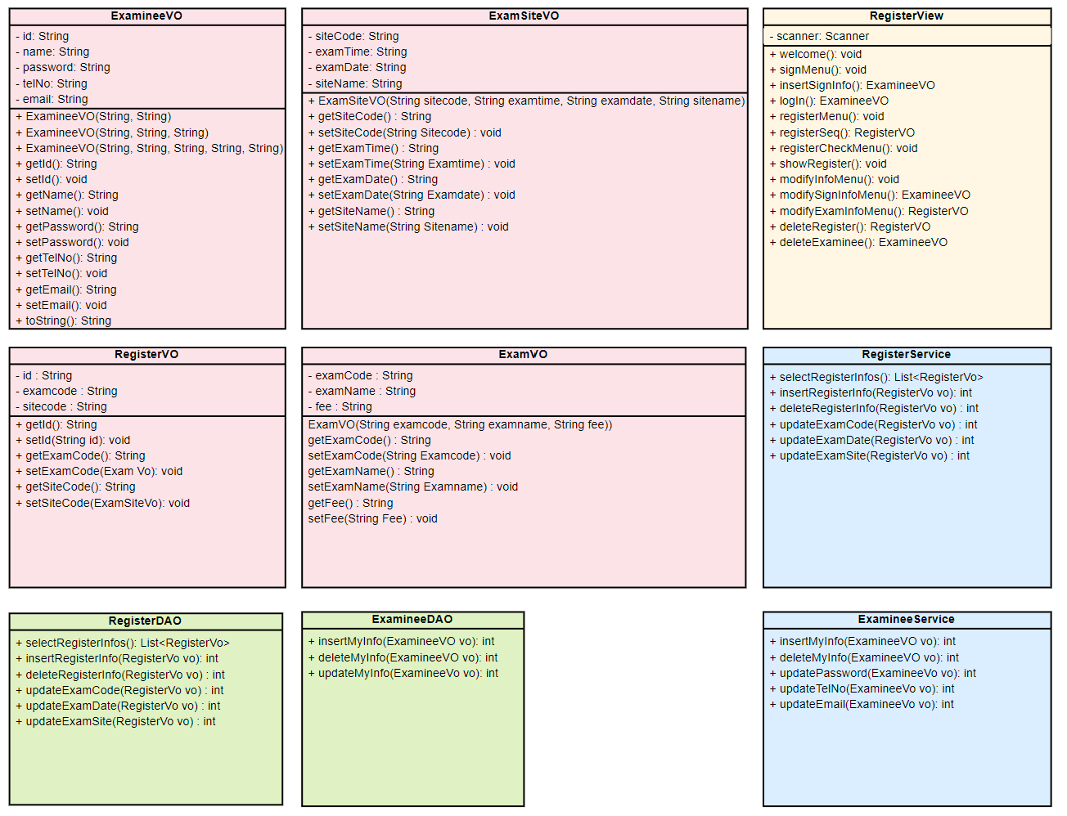
클래스 다이어그램
이혜진

Slide 9
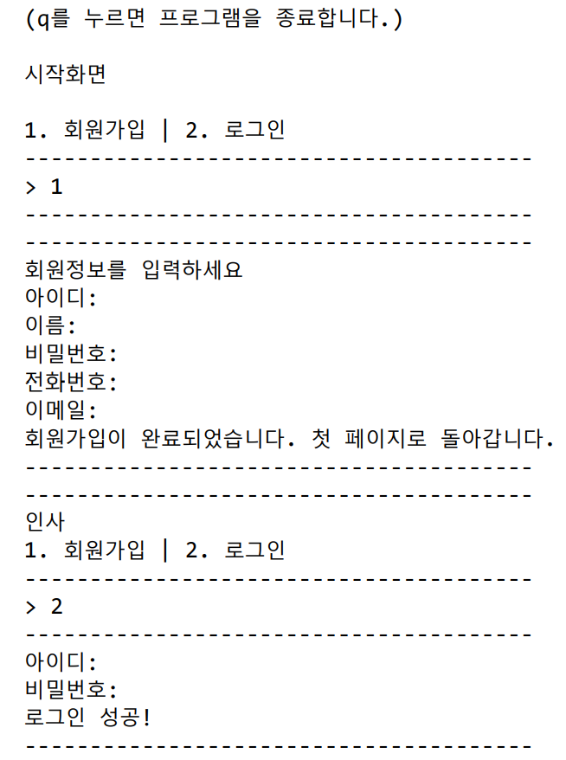
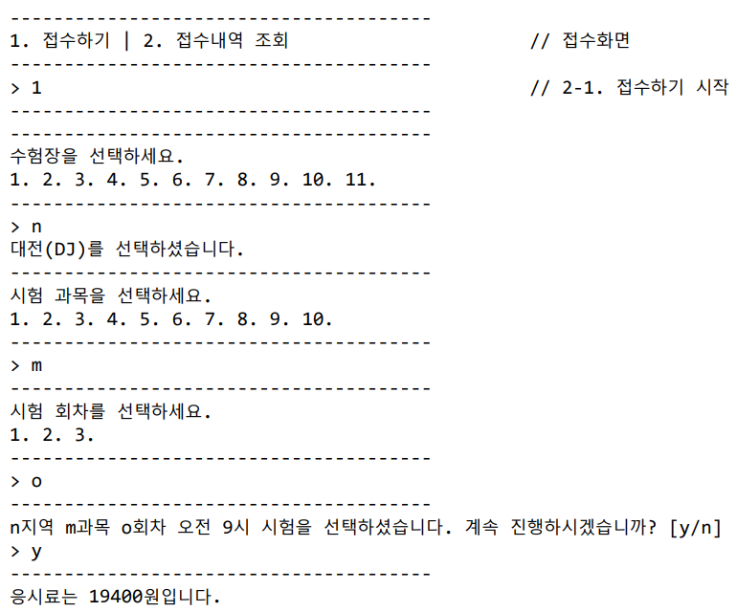
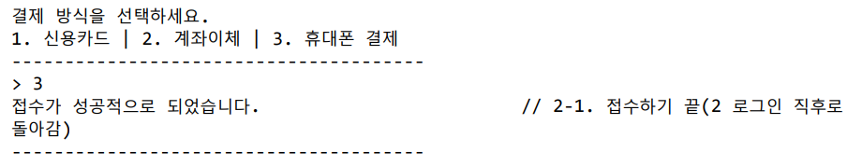
구현 예시
이혜진

Slide 10
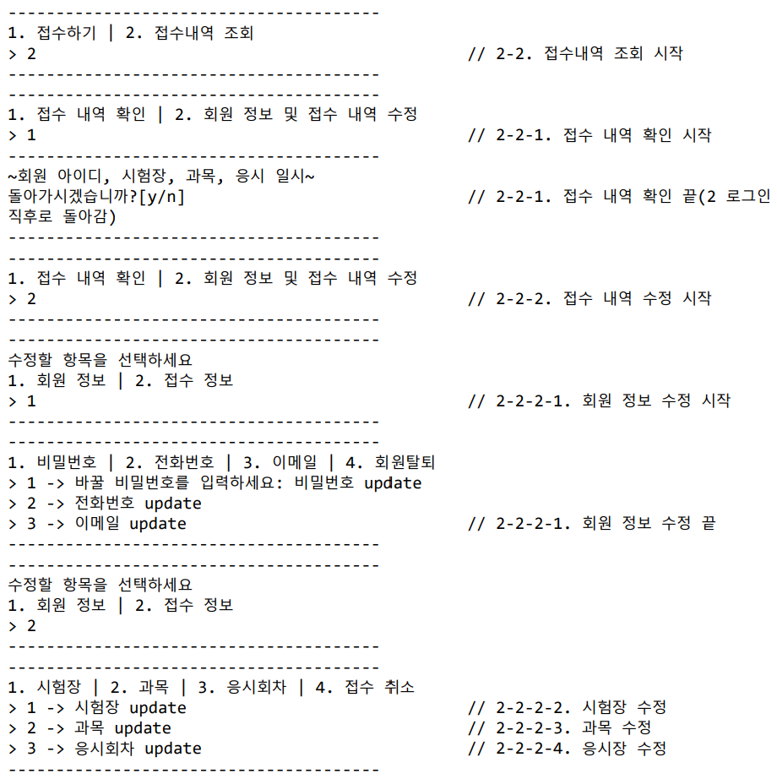
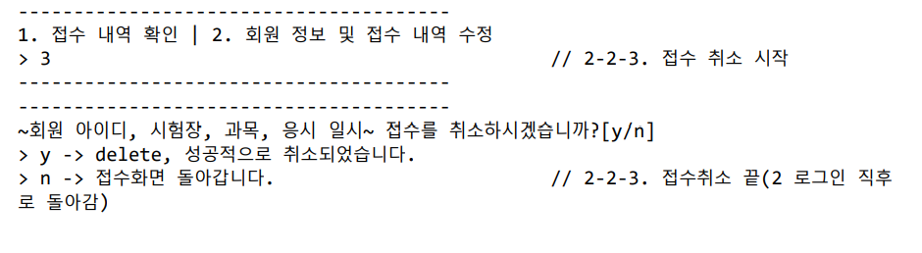
구현 예시
이혜진

Slide 11


전체 프로세스 흐름도
이혜진
회원가입 및 로그인
로그인 진행
아이디
입력
이름
입력
비밀번호
입력
전화번호
입력
이메일
입력
회원가입
완료
회원가입
로그인 성공
다음
로그인
아이디
입력
비밀번호
입력
로그인 실패
로그인 재시도

Slide 12

전체 프로세스 흐름도
이혜진
접수하기
접수내역 조회
수험장
선택
시험과목
선택
응시일시, 응시회차
선택
응시료
결제
시험 접수
완료
접수하기
로그인 성공
접수내역
조회
접수내역 확인
접수내역 출력
회원정보 수정 및 접수 취소
다음
회원정보 수정 및 접수 취소

Slide 13

전체 프로세스 흐름도
이혜진
회원정보 수정 및
접수 취소
회원정보 재수정 or 접수 취소
1. 비밀번호 수정
회원정보
수정
2. 전화번호 수정
선택된 항목 정보 변경
3. 이메일 수정
4. 회원 탈퇴
회원 정보 삭제
회원가입 화면
회원정보 수정 및
접수 취소
접수 취소
접수 정보 삭제
접수 화면
재접수 진행

Slide 14
프로젝트 시연

Slide 15
Q&A

